Slide 1

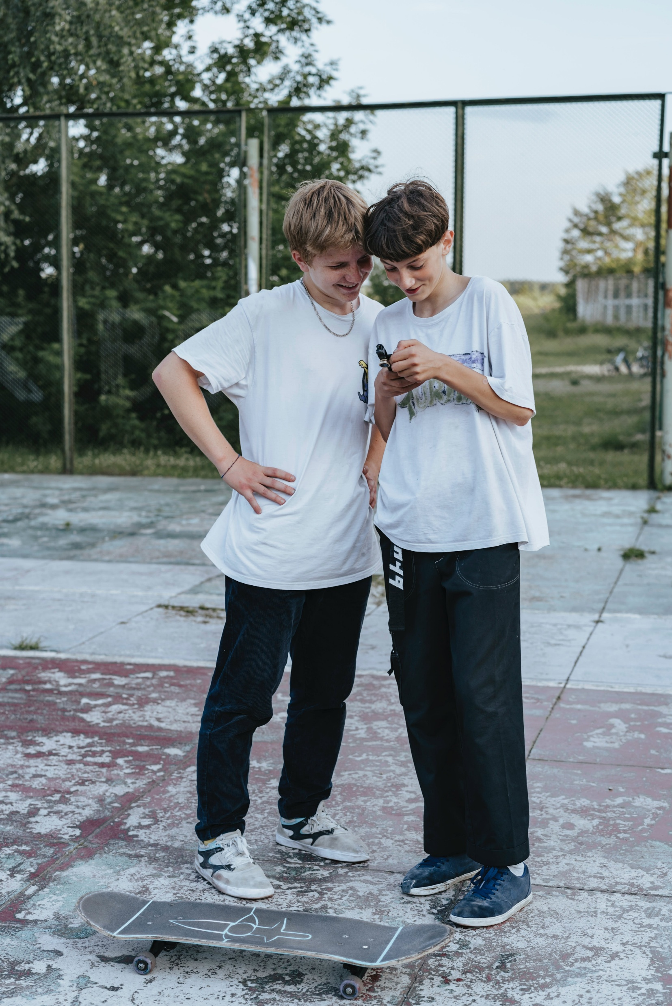


Skolutmaningen
Tema: AI och välmåendet

Slide 2
Skolutmaningen
Barnrättsorganisationen Plan International anordnar tillsammans med företaget Telenor en skolutmaning som går ut på att elever får göra en film att skicka in för att vara med och tävla om 10 000 kronor till klasskassan.
Årets tema är AI och välmåendet.

Slide 3
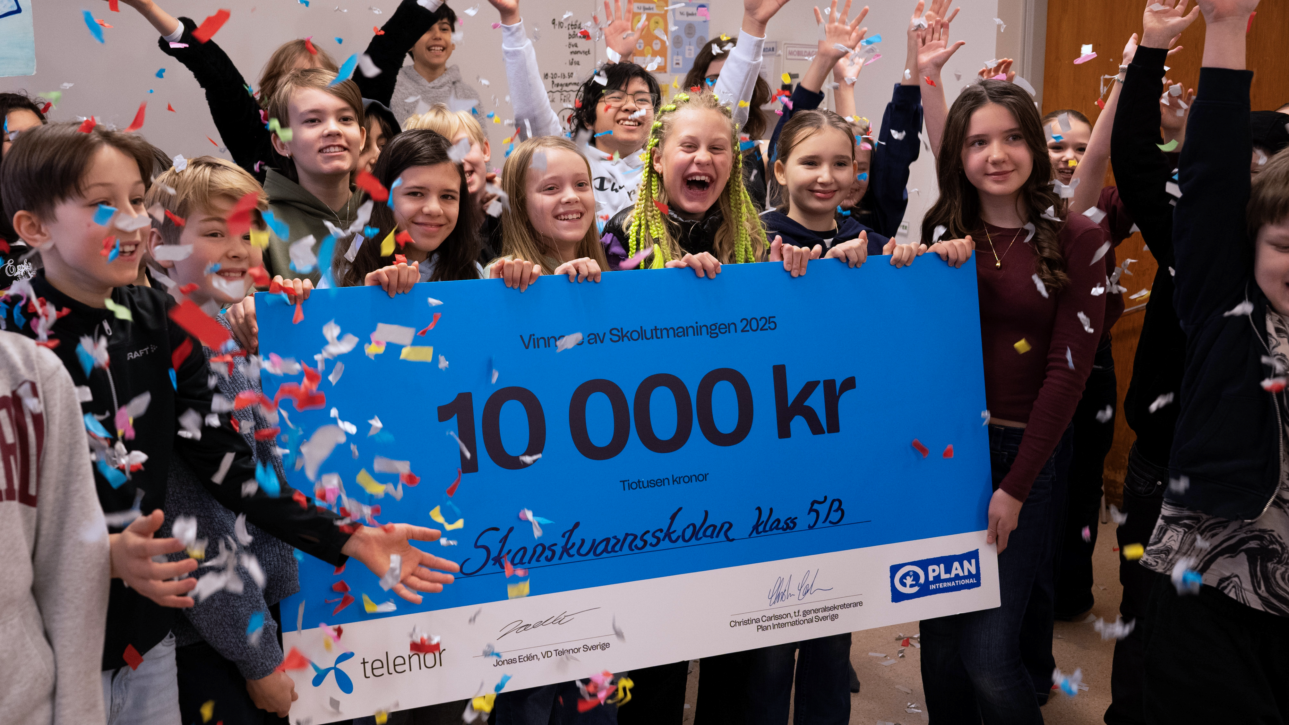
En av förra årets vinnare

Slide 4
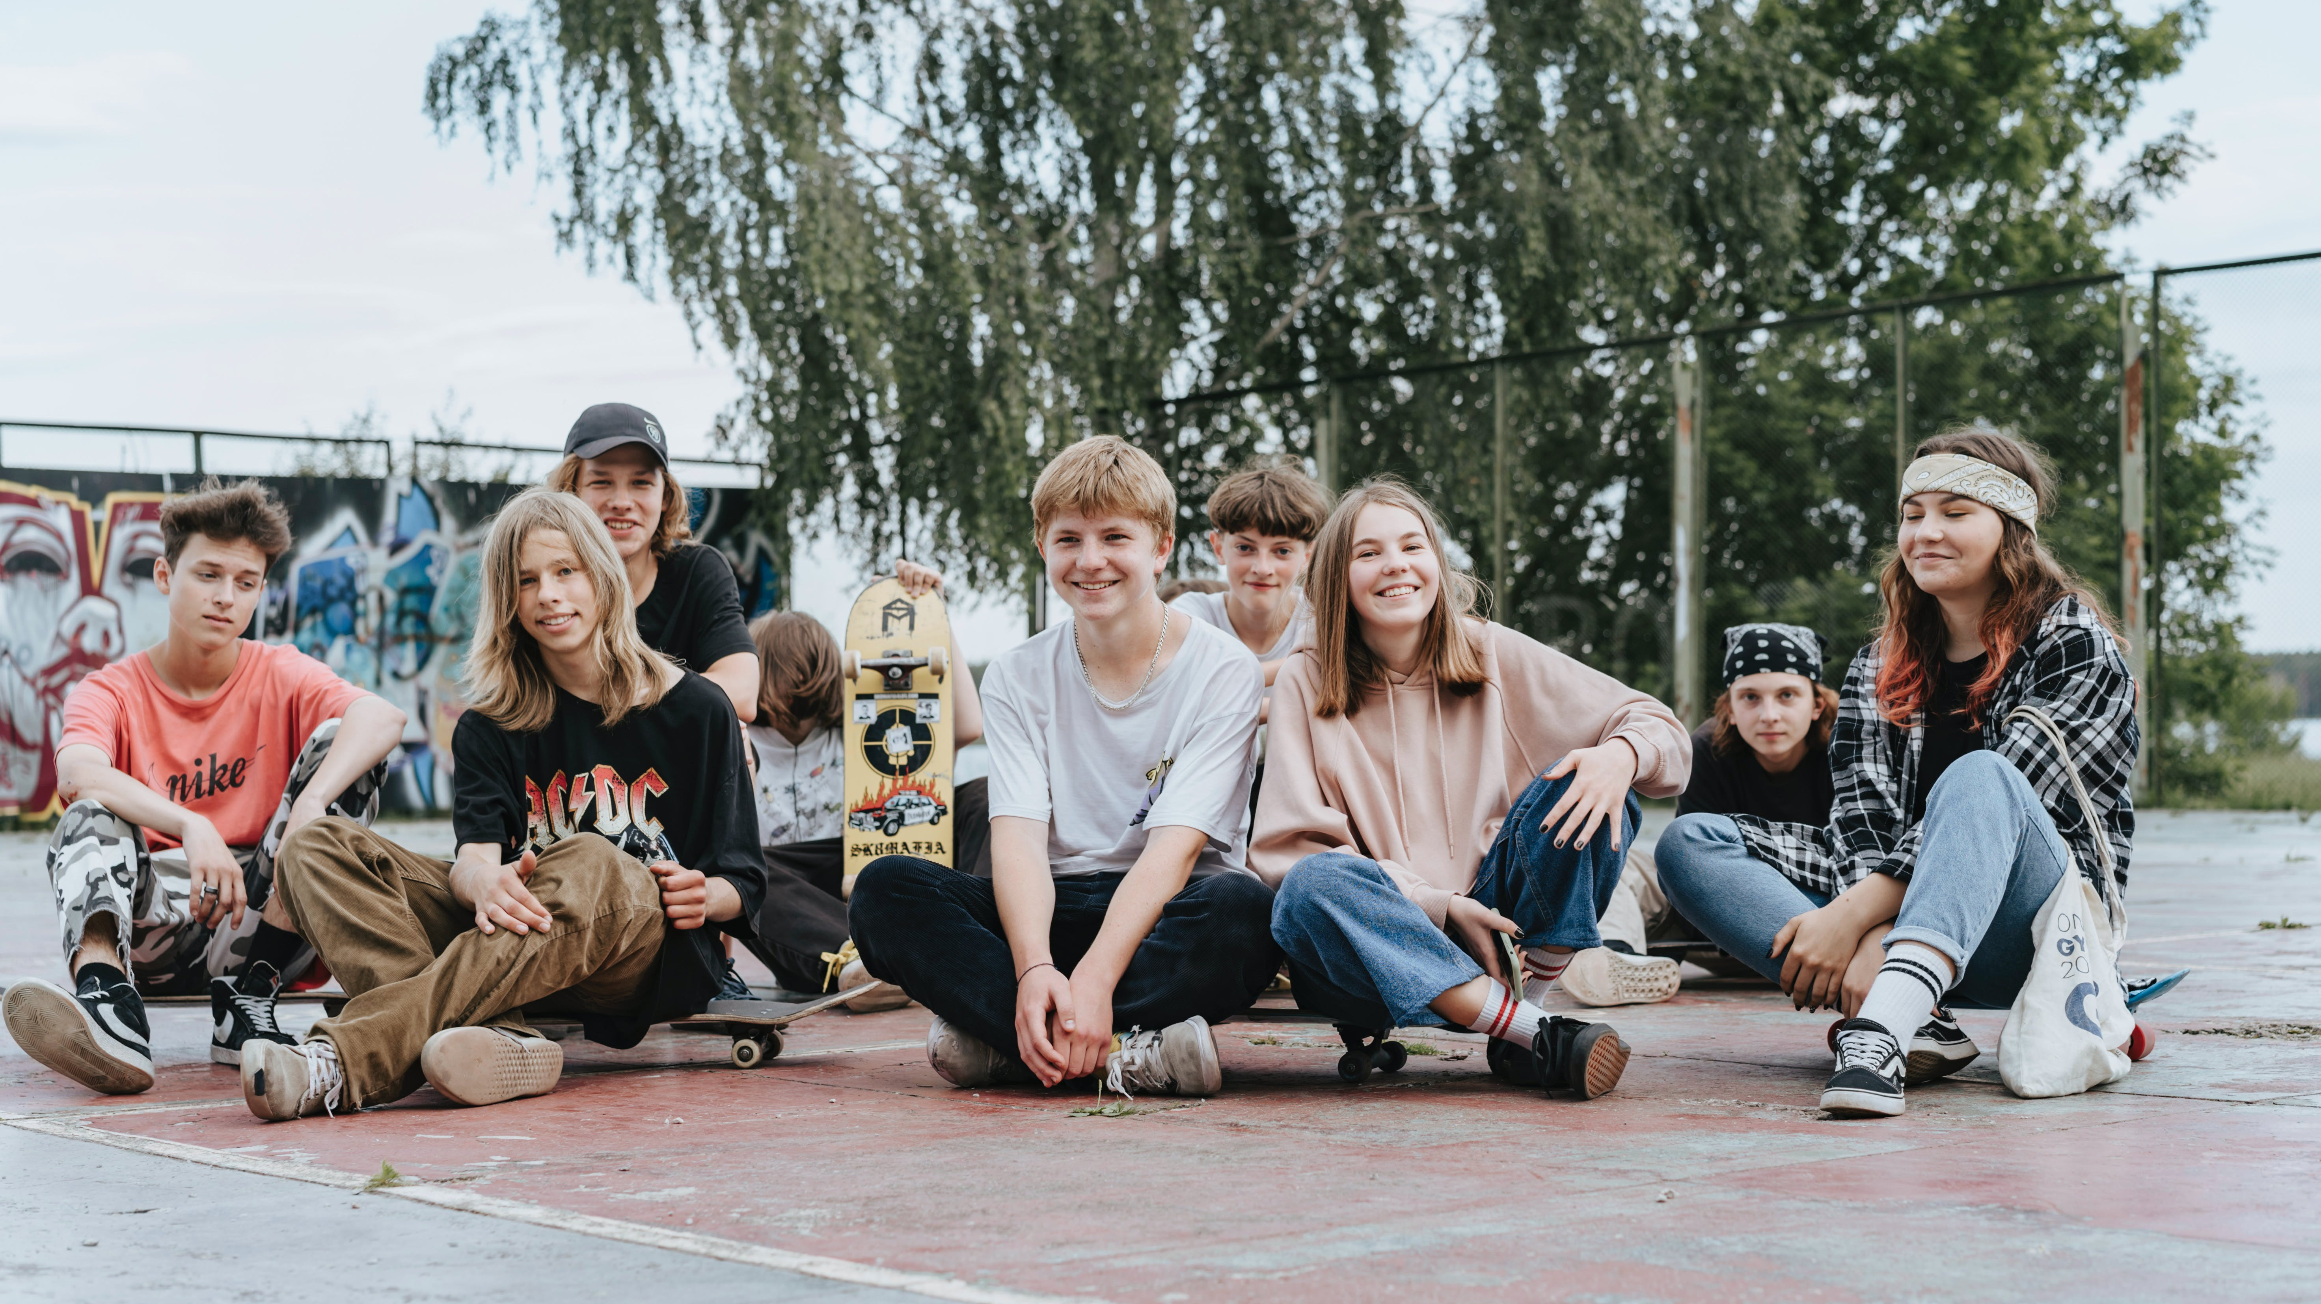
Så här gör ni för att delta – steg för steg

Slide 5
1. Utbilda er i barns rättigheter och trygghet på nätet
Använd vårt skolmaterial som går att ladda ner här.
Vi föreslår övning 1 (mellan- och högstadiet) och/eller övning 3 (mellan- och högstadiet samt gymnasiet).

Slide 6
2. Reflektera över årets tema: AI och välmåendet
AI är redan en naturlig del av er vardag. Samtidigt innebär tekniken nya utmaningar. AI öppnar en värld av möjligheter, men väcker också nya frågor om välmående och trygghet, men vad tycker ni - barn och unga - själva?
Hur påverkar AI er i er vardag?
Vilka möjligheter och vilka utmaningar finns med AI?
Hur påverkar AI er trygghet på nätet?
Vad borde vuxna förstå om AI – utifrån ert perspektiv?

Slide 7
3. Gör en film på temat
Utifrån diskussionerna om AI och välmåendet - skapa en film på max 3 minuter. Det är helt upp till er hur ni vill berätta - det kan vara drama, dokumentär, humor, musikvideo, animation eller något annat. Huvudsaken är att det är ert budskap, er röst och ert sätt att uttrycka det som kommer fram.
Bidraget kommer bedömas utifrån fyra kriterier:
Kreativitet: Hur unikt och kreativt är bidraget?
Relevans: Hur väl fokuserar bidraget på ämnet?
Tydlighet: Är budskapet klart och lätt att förstå?
Engagemang: Får filmen tittaren att tänka, känna eller vilja agera?

Slide 8
Vill ni inspireras från förra årets vinnare (tema skärmtid) finns dessa bidrag att se en bit ned på webbsidan: plansverige.org/skolutmaningen

Slide 9
4. Samla in medgivande-blanketter
Alla som syns framför kameran samt deras vårdnadshavare måste ge sitt samtycke genom att skriva på en blankett:
blankett för elev och vårdnadshavare.
Läraren ansvarar för att samla in blanketterna och att i sin tur skriva på en blankett för att intyga att alla medgivandeblanketter kommit in: blankett för lärare

Slide 10
4. Skicka in filmen senast 21 januari 2027
Skicka filmen som en länk via fildelningstjänsten WeTransfer. WeTransfer är gratis och kräver inte inlogg.
Skicka länken till emejladressen: engageradig@plansverige.org senast 21 januari 2027.
Mejlet måste utöver tävlingsbidraget innehålla:
lärarens medgivandeblankett
kontaktuppgifter till ansvarig lärare
namn på klass och skola.

Slide 11
Så här kan ni arbeta för att ta fram filmen

Slide 12
1. Målgrupp och budskap
Fundera kring vem det är som kommer titta på filmen, till exempel föräldrar fler lärare. Vad vill ni berätta för dem?
Vad vill ni säga med er film? Vad vill ni ha för budskap?

Slide 13
2. Skapa en storyboard och manus
Vad ska filmen handla om? Skriv ned det.
Ett klassiskt handlingsförlopp innehåller en
inledning,
en konflikt,
en vändpunkt (en lösning) och
ett slut.
Men en film behöver inte alltid vara uppbyggd så, det kan också vara en dokumentär, humorsketch, musikvideo, animation eller något annat.

Slide 14
2. Skapa en storyboard och manus
Det kan också vara till hjälp att rita/skriva skisser av de enskilda scenerna. Detta kallas storyboard (exempel på nästa sida)
Sedan är det dags att skriva ner replikerna.
Fundera också kring:
Vilka platser kommer ni behöva vara på för att spela in?
Vad kommer ni behöva använda för rekvisita och kläder?

Slide 15
Exempel på storyboard
1. Inledning | 2. Konflikt
3. Vändpunkt (lösning) | 4. Slut
………

Slide 16
3. Roller
Vem ska göra vad? Behövs det en regissör, en scripta (som håller koll så alla detaljer blir rätt), en fotograf eller flera och hur många skådespelare?
Se till att alla i gruppen får en aktiv roll i framtagandet av filmen.
Sen är det bra att träna. Öva på repliker, testa inspelningsplatser och så vidare.

Slide 17
4. Spela in redigera
Nu är det dags att spela in filmen!
Vi rekommenderar att ni spelar in filmen i liggande format.
Tänk ut vilket program ni använder för att klippa ihop filmen. Det finns olika program och appar som kan användas där det också går att skapa effekter och skriva in text i filmen.
Använder ni musik, är det viktigt att se till att ni har rättigheterna att använda den. Annars kan filmen inte vara med i tävlingen. Ni kan antingen skapa egen musik eller hitta musik som är upphovsrättsfri.

Slide 18
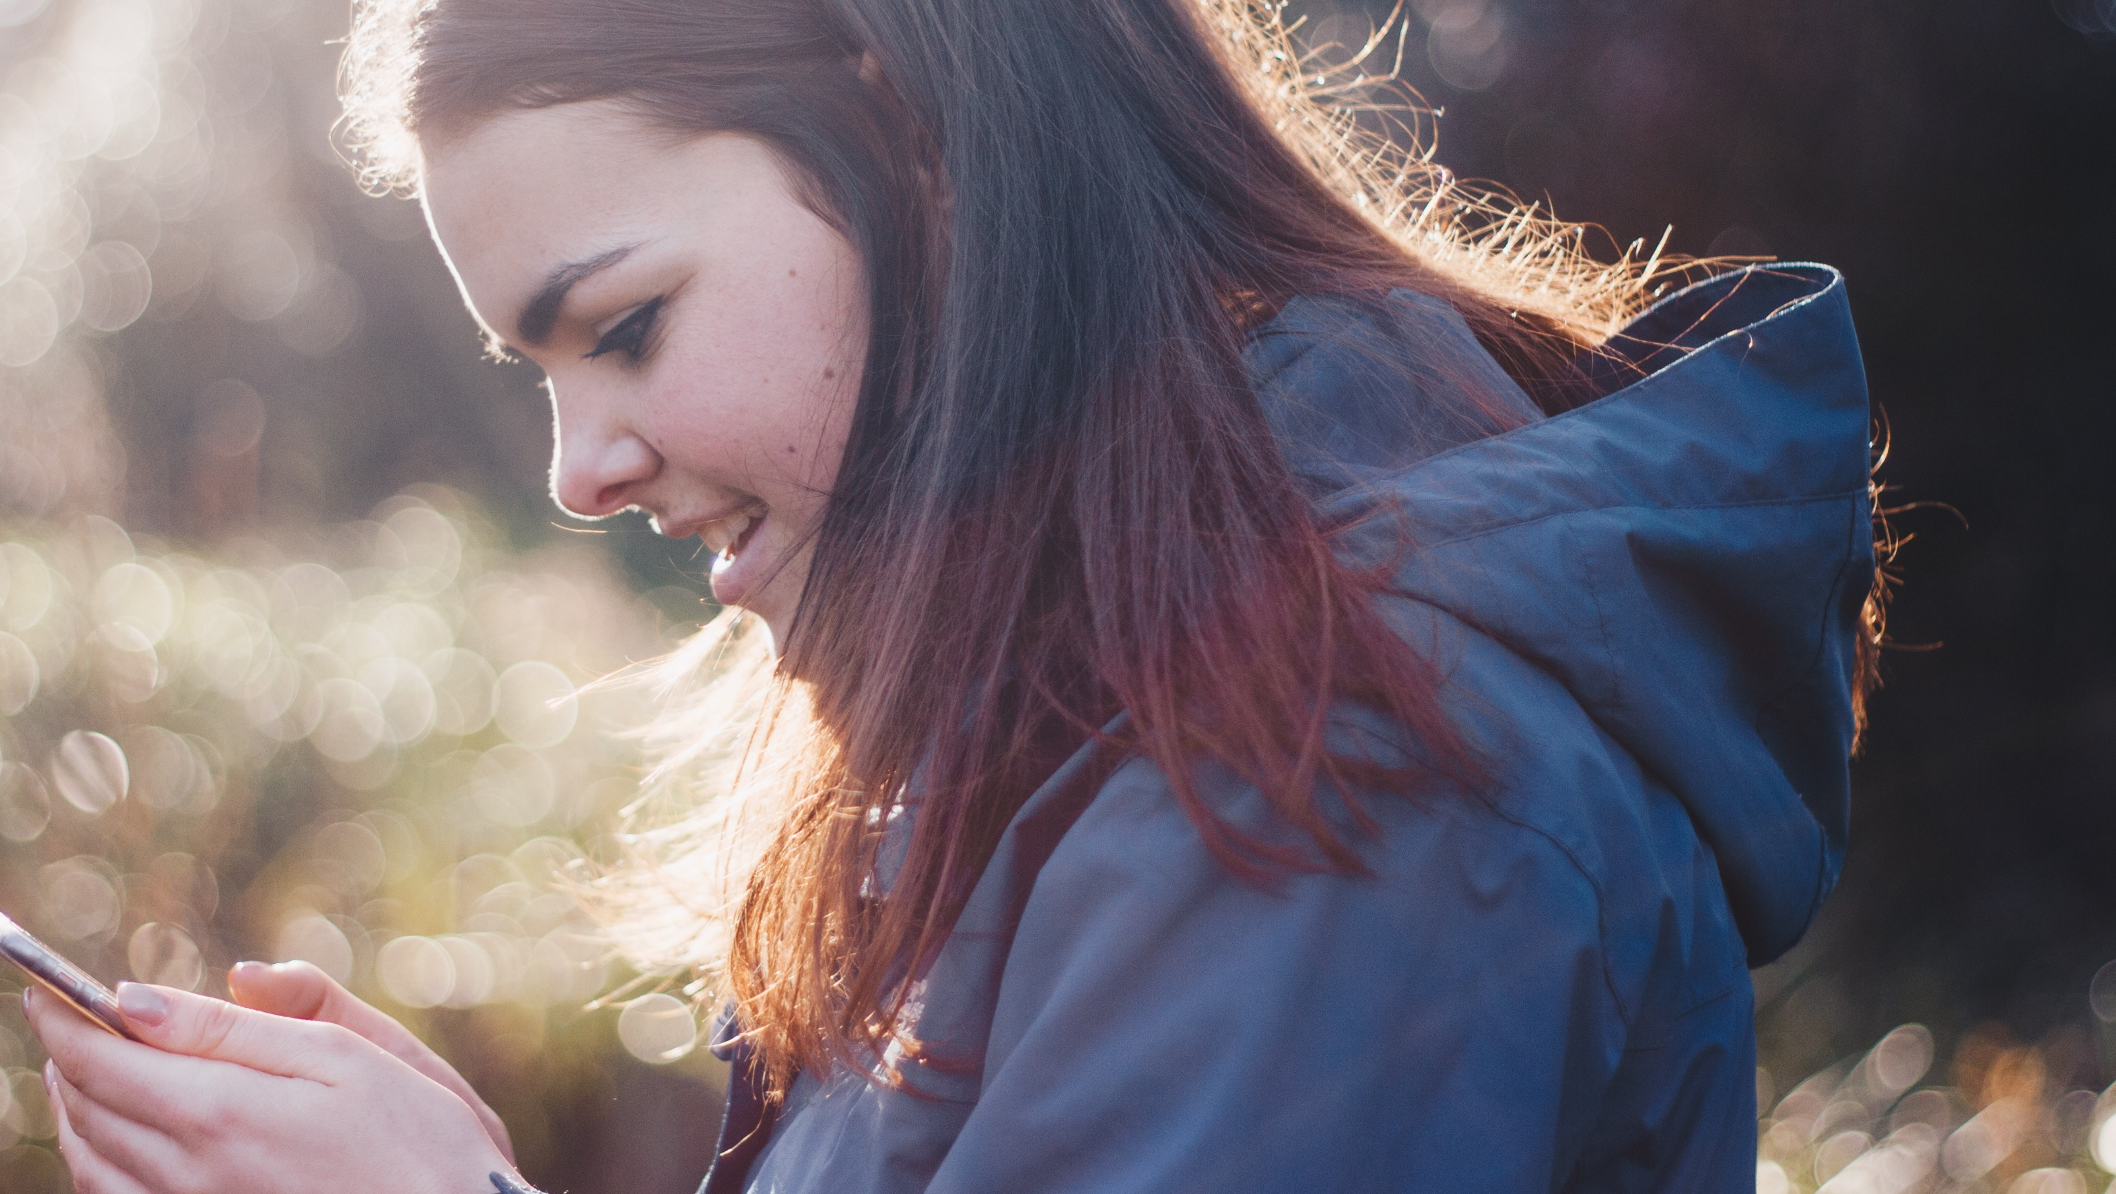
Tips!
Dela in klassen i flera mindre grupper och skapa tre olika filmer, där klassen sedan får rösta fram den filmen de vill skicka in.
När ni gjort filmen har ni en fantastisk möjlighet att bjuda in föräldrarna till en filmvisning av klassens arbete, en bra utgångspunkt för att fortsätta samtalen om nätet hemma.

Slide 19
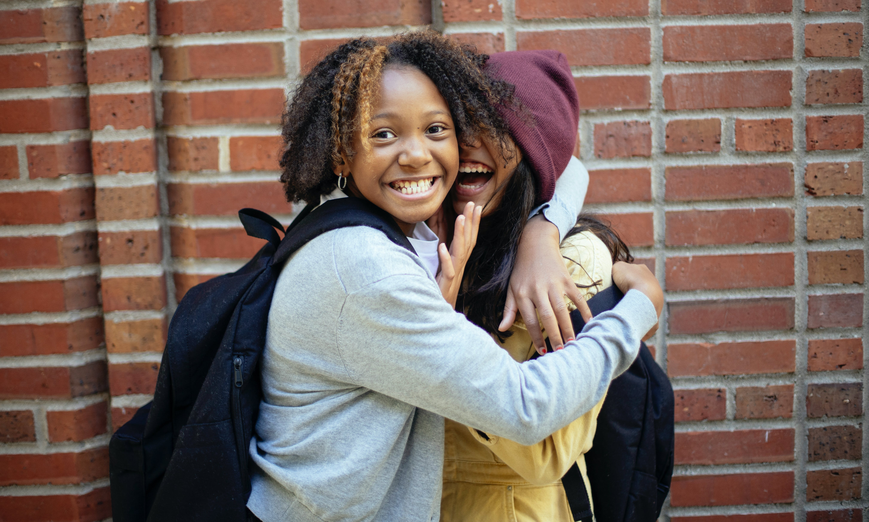
Lycka till!

